Slide 1
HENNGE One側の画面 １．SAMLアプリの諸設定を行う
①HENNGE one管理画面で、「ユーザー」→「ユーザー一覧」を選択します。

Slide 2
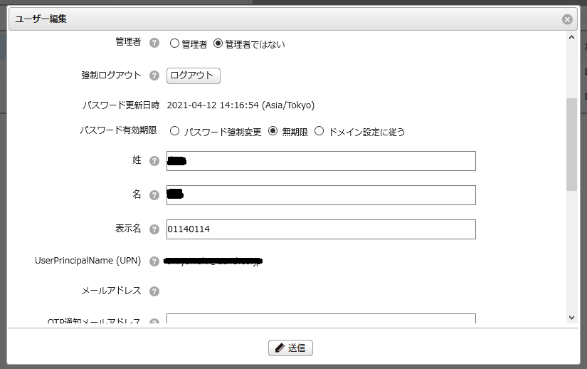
HENNGE One側の画面 １．SAMLアプリの諸設定を行う
②各ユーザーの編集アイコンをクリックし、ユーザー編集画面を開きます。
（※サイレコとSSO連携するユーザーが事前に登録されている前提での記載となります）
サイレコのログイン情報と関連付ける値（ログインID）を任意の項目に入力し、「送信」をクリックします。
（下記の例は、「表示名」にログイン情報を登録しています）

Slide 3
HENNGE One側の画面 １．SAMLアプリの諸設定を行う
③HENNGE one管理画面で、「システム」→「サービスプロバイダ設定」を選択します。

Slide 4
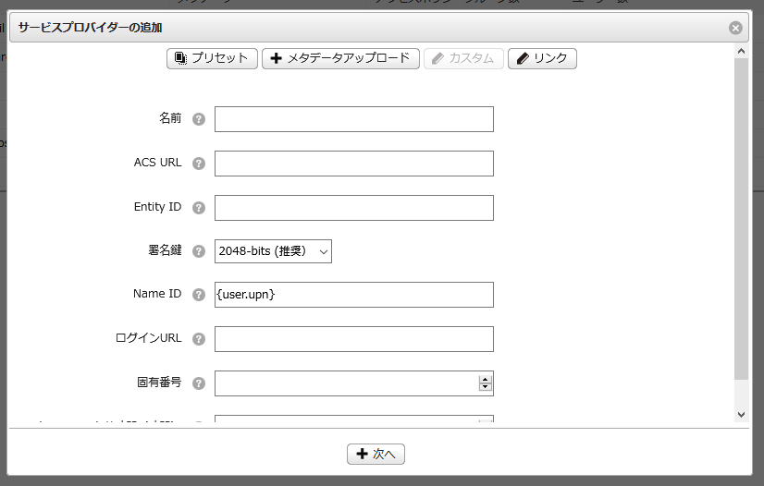
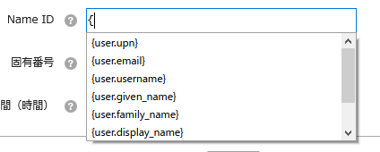
HENNGE One側の画面 １．SAMLアプリの諸設定を行う
④「サービスプロバイダの追加」→「カスタム」をクリックします。
サイレコの「SSO(SAML2.0)設定」画面の「IdPに設定する情報」各項目の値を、下記入力欄にコピー＆ペーストします。
また、「Name ID」に、②で登録した項目（※）を選択します。
設定終了後「次へ」をクリックし、次画面で「送信」をクリックします。
※「Name ID」の登録方法
Name ID欄に”{”を入力することにより、
右記のような候補が表示されます。
ユーザー編集画面で登録したログイン情報
の項目を設定してください。
Name IDの詳細は、
1HENNGE oneの説明書をご参照ください
［参考］1-2で指定した「表示名」は
{user.display_name}になります
「ACS URL」 |  | → | ［サイレコ］サイレコログインURL（ACS）（⑥）
「Entity ID」 |  | → | ［サイレコ］サイレコエンティティID（⑤）
 |  |  | ※［サイレコ］サイレコログアウトURL は不使用

Slide 5
HENNGE One側の画面 １．SAMLアプリの諸設定を行う
⑤サービスプロバイダ一覧に、作成したプロバイダが追加されますので、作成したプロバイダのメタデータ「表示」をクリックします。

Slide 6
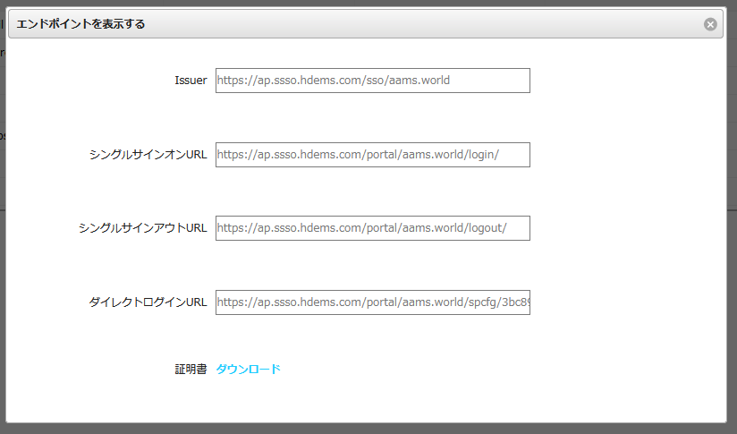
HENNGE One側の画面 １．SAMLアプリの諸設定を行う
⑥サイレコの「SSO(SAML2.0)設定」画面の「SSO連携に必要な情報の登録」各項目に、下記の値をコピー＆ペーストします。
「Issuer」 | → | ［サイレコ］エンティティID（①）
「シングルサインオンURL」 | → | ［サイレコ］ログインURL（②）
「シングルサインアウトURL 」 | → | ［サイレコ］ログアウトURL（③）
「証明書」※ | → | ［サイレコ］X.509 Certificate（④）
※「証明書」のコピー方法
「証明書」のダウンロードリンクをクリックし、証明書ファイルをダウンロードします。
（「rsa2048_sha256.crt」というファイル（またはこれに類するファイル）がダウンロードされます）
ダウンロードしたファイルを、Windowsメモ帳やテキストエディタ等で開きます。
表示された値を全選択後コピーし、サイレコ画面にペーストします。
［参考］メモ帳で開いた例
※サイレコ画面にペースト後は、当該証明書ファイルは適切に破棄してください。

Slide 7
HENNGE One側の画面 ２．ユーザーに「サービスプロバイダ」を設定する
⑥１の②で設定した画面の最下部の「許可するサービスプロバイダ―」に、1の④で登録したプロバイダー名が表示されますので、
該当プロバイダ―にチェックし、「送信」ボタンをクリックします。

Slide 8
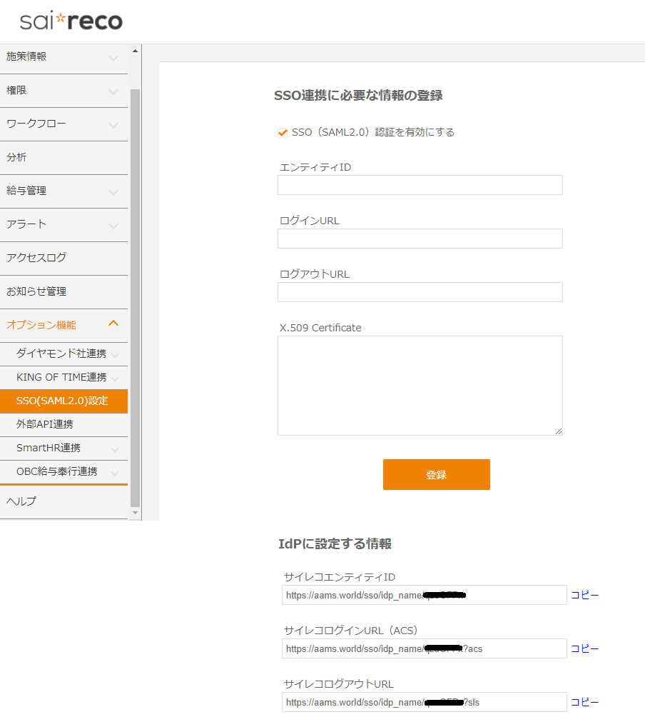
サイレコ側の画面設定
［オプション機能］－［SSO（SAML2.0）設定］は以下のような画面になります。
SSOのシステム上のコードを入力します。
SSOのシステムに入力するコードです。 （「コピー」を押すとクリップボードにコピーされます。）

Slide 9
本資料は、社内用マニュアルの作成など、自社ご利用の範囲内に限り、複製・ご編集いただいて構いません。
本資料の内容の一部または全部を無断転載することは禁止されています。
本資料の内容に関しては訂正・改善のため、予告なしに変更することがあります。
Last Updated-2023/03/20

